Slide 1
«Использование современных технологий в обучении детей связной речи»

Slide 2
Актуальность проблемы речевого развития
Проблема речевого развития детей дошкольного возраста на сегодняшний день очень актуальна, т.к. процент дошкольников с различными речевыми нарушениями остается стабильно высоким.
Овладение родным языком является одним из важных приобретений ребенка в дошкольном детстве.
В современном дошкольном образовании речь рассматривается как одна из основ воспитания и обучения детей.
Речь – это инструмент развития высших отделов психики.
С развитием речи связано формирование как личности в целом, так и во всех основных психических процессов.
Обучение дошкольников родному языку должно стать одной из главных задач в подготовке детей к школе.
Главной задачей развития связной речи ребёнка в дошкольном возрасте является совершенствование монологической речи.
Все вышеназванные виды речевой деятельности актуальны при работе над развитием связной речи детей.

Slide 3
Условия успешного речевого развития.
1.Создание условий для развития речи детей в общении со взрослыми и сверстниками.
2. Владение педагогом правильной литературной речью.
3. Обеспечение развития звуковой культуры речи со стороны детей в соответствии с их возрастными особенностями.
4. Обеспечивают детям условий для обогащения их словаря с учетом возрастных особенностей.
5. Создание условий для овладения детьми грамматическим строем речи.
6. Развитие у детей связной речи с учетом их возрастных особенностей.
7. Развитие у детей понимания речи, упражняя детей в выполнении словесной инструкции.
8. Создание условий для развития планирующей и регулирующей функции речи детей в соответствии с их возрастными особенностями.
9. Приобщение детей к культуре чтения художественной литературы.
10. Поощрение детского словотворчества.
Notes:
1.В дошкольном учреждении должны быть созданы условия для развития речи детей в общении со взрослыми и сверстниками:
- сотрудники побуждают детей обращаться к взрослым с вопросами, суждениями, высказываниями;
- сотрудники побуждают детей к речевому общению между собой.
2. Сотрудники задают детям образцы правильной литературной речи:
- речь сотрудников четкая, ясная, красочная, полная, грамматически правильная;
- в речь включаются разнообразные образцы речевого этикета.
3. Сотрудники обеспечивают развитие звуковой культуры речи со стороны детей в соответствии с их возрастными особенностями:
- следят за правильным произношением, в случае необходимости поправляют и упражняют детей (организуют звукоподражательные игры, проводят занятия по звуковому анализу слова, используют чистоговорки, скороговорки, загадки, стихотворения);
- наблюдают за темпом и громкостью речи детей, в случае необходимости деликатно поправляют их.
4. Сотрудники обеспечивают детям условия для обогащения их словаря с учетом возрастных особенностей:
- сотрудники обеспечивают детям условия для включения детьми называемых предметов и явлений в игру и предметную деятельность;
- помогают ребенку овладеть названием предметов и явлений, их свойств, рассказывать о них;
- обеспечивают развитие образной стороны речи (переносный смысл слов);
- знакомят детей с синонимами, антонимами, омонимами.
5. Сотрудники создают условия для овладения детьми грамматическим строем речи:
- учат правильно связывать слова в падеже, числе, во времени, роде, пользоваться суффиксами;
- учат формулировать вопросы и отвечать на них, строить предложения.
6. Сотрудники развивают у детей связную речь с учетом их возрастных особенностей:
- поощряют детей к рассказыванию, развернутому изложению определенного содержания;
- организуют диалоги между детьми и со взрослыми.
7. Уделяют специальное внимание развитию у детей понимания речи, упражняя детей в выполнении словесной инструкции.
8. Сотрудники создают условия для развития планирующей и регулирующей функции речи детей в соответствии с их возрастными особенностями:
- стимулируют детей комментировать свою речь;
- упражняют в умении планировать свою деятельность.
9. Приобщают детей к культуре чтения художественной литературы.
10. Сотрудники поощряют детское словотворчество.

Slide 4
Современные образовательные технологии
Технологии
Метод наглядного
моделирования
Игровые
технологии
Здоровьесберегающие
технологии

Slide 5
Мнемотехнику в дошкольной педагогике называют по-разному
Мнемотехника
Сенсорно-
графическая
схема
(Воробьёва В.К.)
Блок –квадрат
(Глухов В.П.)
Предметно-
схематическая
модель
(Ткаченко Т.А.)
Схема составления
Рассказа
(Ефименкова Л.Н.)
Коллаж
(Большева Т.В.)

Slide 6
Мнемотехника
(греч.) – «искусство запоминания» - это система методов и приемов, обеспечивающих успешное запоминание, сохранение и воспроизведение информации.
Использование мнемотехники в обучении дошкольников позволяет решить такие задачи как:
1. Развитие связной речи;
2. Преобразование абстрактных символов в образы (перекодирование информации);
3. Развитие мелкой моторики рук;
4. Развитие основных психических процессов – памяти, внимания, образного мышления; помогает овладение приёмами работы с мнемотаблицами и сокращает время обучения.

Slide 7
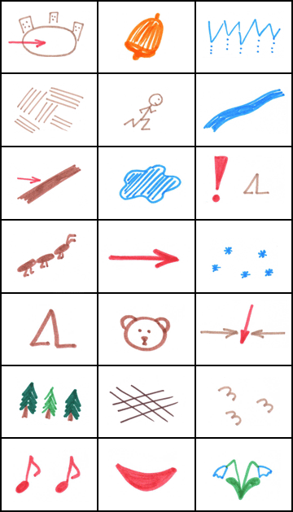
МНЕМОТАБЛИЦЫ
«Весна»
На дворе | звенит | капель,
по полям | бежит | ручей,
на дорогах | лужи. | Скоро выйдут
муравьи | после | зимней стужи.
Пробирается | медведь | сквозь
лесной | валежник. | Стали птицы
песни | петь, | и зацвёл подснежник.

Slide 8
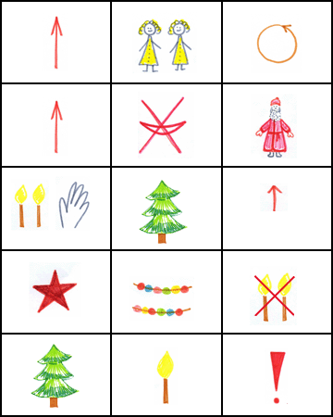
«Новый Год»
Встали | девочки | в кружок,
встали | и примолкли. | Дед Мороз
огни зажёг | на высокой ёлке. | Наверху -
звезда, | бусы в два ряда. | Пусть не гаснет
ёлка, | пусть горит | всегда!

Slide 9
Методика развития связной речи В.К. Воробьевой (картографическая схема)
Используется слуховая, зрительная, ассоциативная память.
Из текста выбираются предметы, они становятся ориентирами рассказа.
Составляется предметно-графическая схема или план. Стрелки обозначают действия.
Пересказ составляется с опорой на данный предметно-графический план.
Для обогащения пересказа признаками, в план вводятся новые обозначения: существительное - наречие -

Slide 10
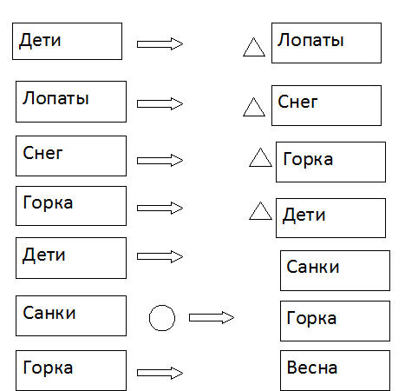
Рассказ «Зима» (по методике В.К. Воробьевой)

Slide 11
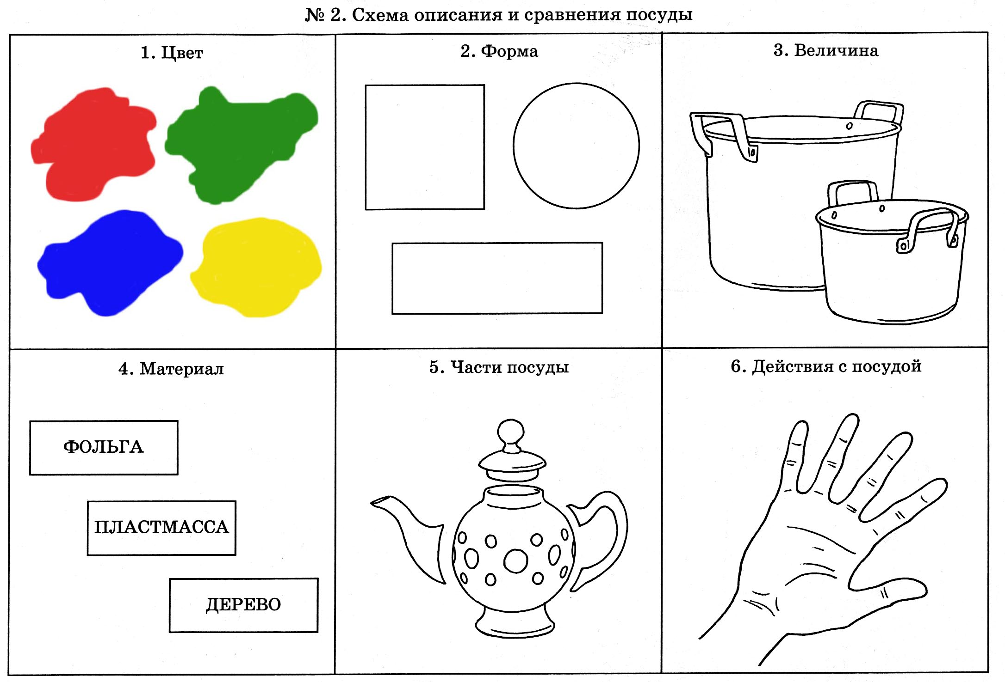
Предметно-схематические модели Т.А.Ткаченко
Схема описания и сравнения посуды

Slide 12
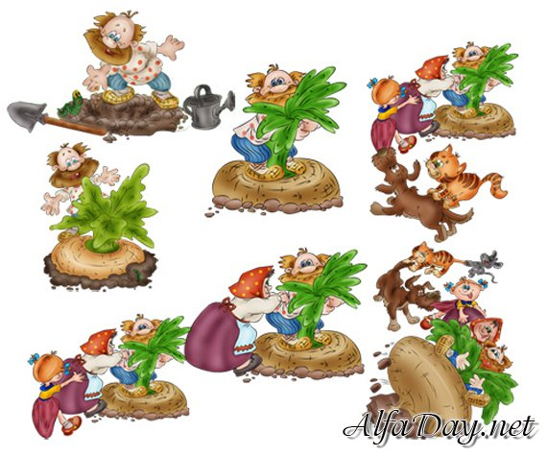
Методика коллаж Т.В. Большева

Slide 13
Мнемотехника
«Болтунишка»http://www.boltun-spb.ru/mnemo_all_name.html
Обогащение словарного запаса
Обучение составлению рассказов
Пересказ художественной литературы
Отгадывание и загадывание загадок

Slide 14
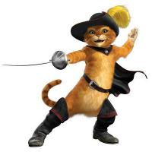
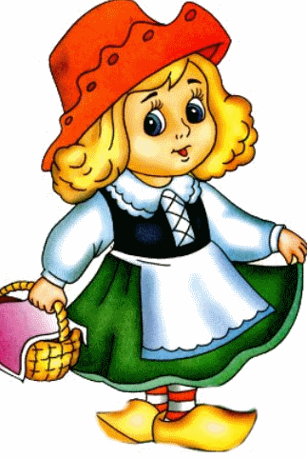
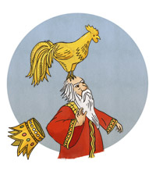
Задание: каждое слово замени противоположным и получи название сказок
Пёс без шапки
Красные усы
Красивый цыплёнок
Серебряная курочка
Чёрная туфелька

Slide 15
Спасибо за внимание!

